Slide 1
Cadeia de distribuição e comercialização de TKT

Slide 2
Sistemas de Reserva e Distribuição
CRS – Computer Reservation Systems
Base de dados para controle e gestão de vôos da própria Cia. Aérea
Iris, Apollo.
GDS – Global Distribuition System
Otimizam o processo de prestação de serviços.
Viabilizam o controle das informações.
Reduzem custos operacionais.
Reduzem tempo de consulta.

Slide 3
CRS – Sistema Computadorizado de Reservas
Desenvolvidos na década de 1950;
Primeiro a funcionar comercialmente foi em 1968 – em 1988 96% das agências dos EUA usavam;
Objetivo: permitir que os intermediários tivessem informações básicas e fizessem reservas diretas em seus terminais
No Brasil poucas agências tinham CRS
Procedimentos de compra feitos por telefone
Bilhete emitido manualmente

Slide 4
Evolução de CRS para GDS

Slide 5
GDS Histórico
SABRE/ Travelocity – 1976 / 1990 – American Airlines.
AMADEUS – 1987 / 1992 – Air France, Lufthansa, Ibéria, SAS.
GALILEO – 1987 / 1994 – USAir, British Airways, Swissair, KLM, Alitalia, Covia.
WORLDSPAN – 1990 / 2000 – Delta Air Lines, Northwest Airlines, Trans World Airlines.
Travelport – inicio de 2005 inicia processo de aquisição do Galileo e Wordspan

Slide 6
Rede de Distribuição das Cias. Aéreas

Slide 7
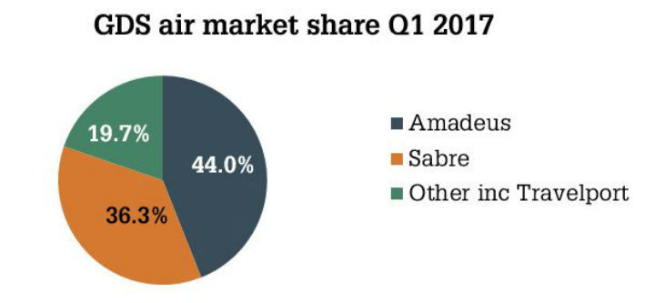
Participação dos GDS no mercado global
https://www.businesstravelnewseurope.com/Analysis/GDS-market-shares-and-more

Slide 8
Sabre
https://www.sabre.com/
Amadeus
https://amadeus.com/pt/portfolio.agencias-de-viagens-de-varejo
Travelport / Galileu
https://br.travelportservices.com/extranet/137/Homepage/Produtos_Travelport

Slide 9
Treinamento e Capacitação
Emissão de TKT Sabre
https://richmedia.sabre.com/Docs_Support/TrainingWorkbooks/LApo/Emissao_BSP.pdf
Emissão de TKT Amadeus
https://servicehub.amadeus.com/documents/20195/4692351/doc12fe4d25ffd00_PNR%20-%20Trabalhando%20com%20Registros%20de%20Reservas.pdf/512e1d59-dae6-49e8-8d90-3ad417b293cc

Slide 10
TAM e LAN
1972 Rolim Amaro adquire 50% das ações
1976 Transporte de passageiros pelo interior de São Paulo, Paraná e Mato Grosso – Bimotor
Déc. 1980 – Fokker-27 e Déc. 90 – Fokker-100
1989 Lan Chile é privatizada – Concluído o processo em 1994
1993 – Programa Fidelidade
1998 – Airbus 330 e 2001 – Airbus 320
2005 – Tam abre capital na BOVESPA
2008 – Boing 777-300
2010 – Aquisição da Pantanal Cia. Aérea
2012 – Nasce o Grupo LATAM
2015 – Oficialização da marca Latam
2020 – Grupo integra a aliança ONEWORLD

Slide 11
GOL (Fonte: http://www.voegol.com.br/ri/)
Janeiro de 2001 - Início das operações
com 6 aeronaves Boeing 737-700
Atendendo 5 cidade brasileiras
Companhia aéreas de baixo custo (low cost, low fare)
Alto uso de tecnologia (e-tkt / e-commerce)
Frota padronizada e nova
Voos noturnos
Rotas alternativas
Utilização de hubs
Baixo tempo de solo
Alta produtividade
Serviço de bordo simples e eficiente

Slide 12
GOL
2004 – Abre seu capital na BOVESPA
2004 – Primeiro vôo internacional para Buenos Aires
2005 – Lança Cartão fidelidade
2007 - opera com 47 Boeing 737-800/700
12% mais rápido que modelo similar, 7% mais econômico
Voa para 44 cidades brasileiras e;
06 destinos internacionais (Argentina, Bolívia, Paraguai e Uruguai)
2007 – Aquisição da VARIG
2009 – Fidelidade Smiles – Star Aliance
2011 – Adquire a WEBJET - 2012 encerra operação
2013 – Embarque sem papel
2016 – Aplicativos Mobile

Slide 13
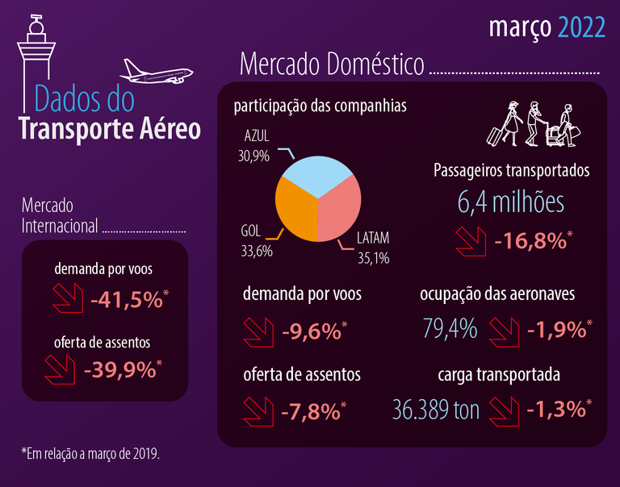

Slide 14
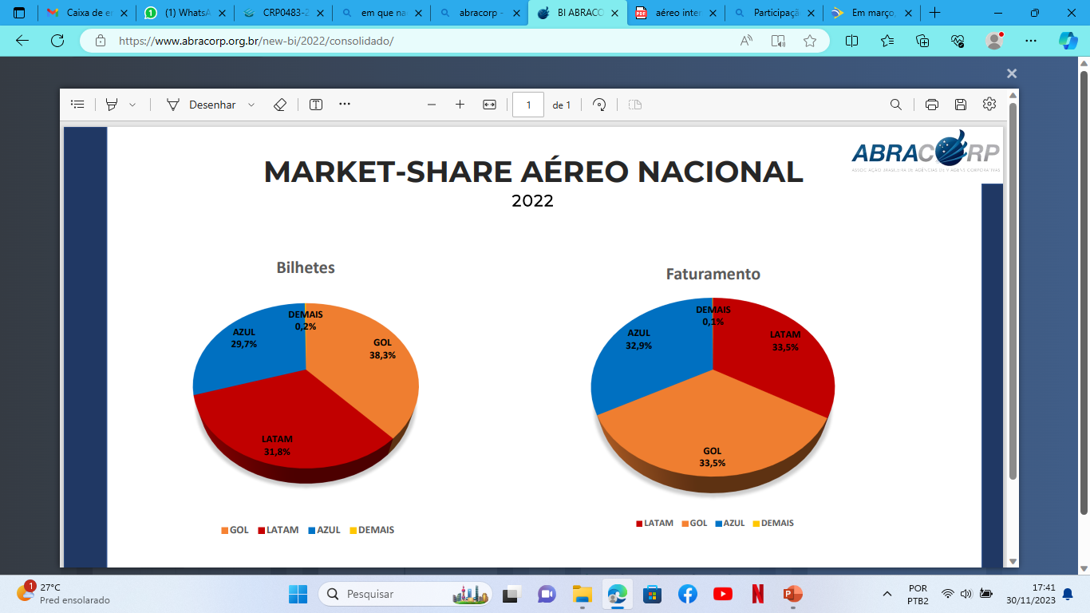

Slide 15
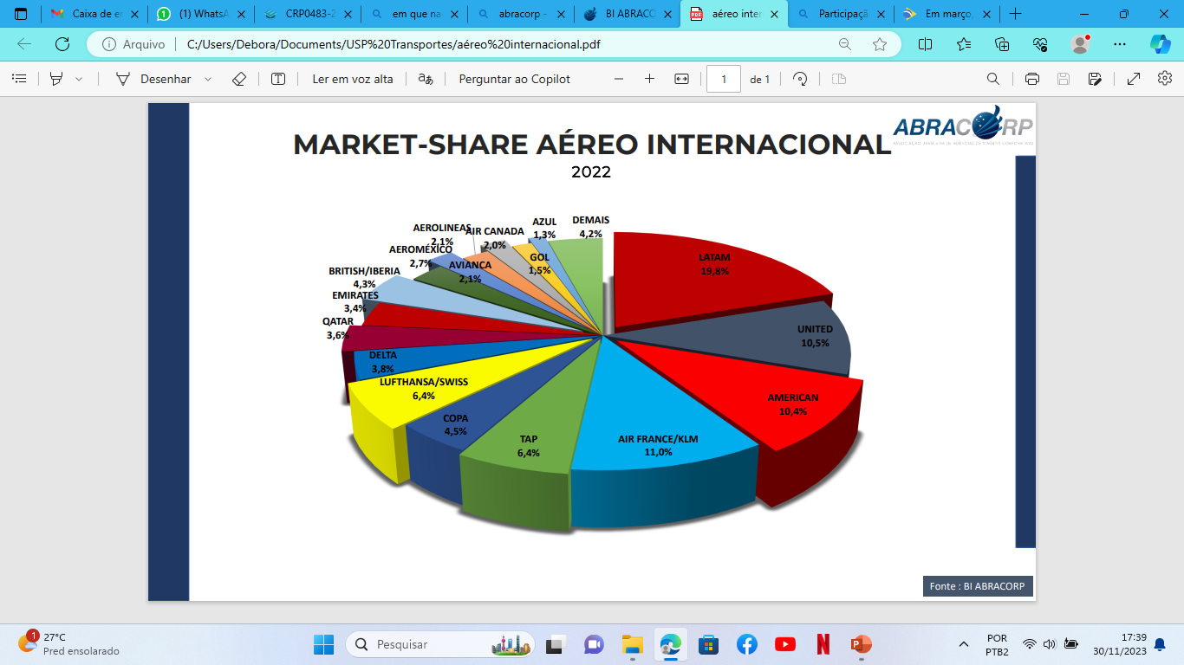

Slide 16
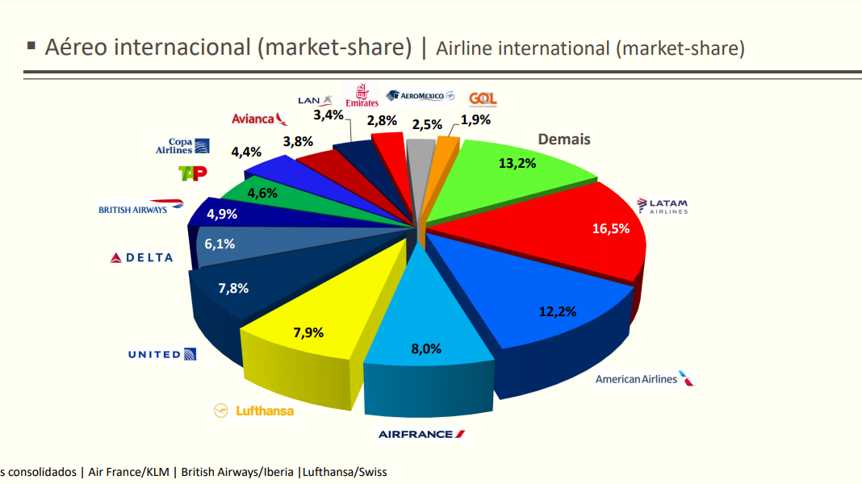
Abracorp 2018

Slide 17
Formação de Preços
Reservas antecipadas - os passageiros pagam menos, mas é maior o risco de noshow.
Reservas de última hora - os passageiros pagam mais caro, por causa da urgência em viajar, e o risco do noshow é menor.
Oportunidade – aproveitar os assentos vazios com goshows e oversale de outras companhias

Slide 18
Gerenciamento de Receitas Yield Management
Ferramentas e técnicas para gerenciar o risco e definir ações comerciais dentro da variabilidade do mercado:
Estudo da malha aérea da empresa;
Estrutura tarifária;
Comportamento do consumidor
Overbooking - oversales X custo do assento vazio;
Alocação de descontos - desconto geram consumidores adicionais para vôos com baixa demanda;
Fluxo de tráfego - aceitar ou rejeitar reservas baseado no itinerário do passageiro;
Avaliação de grupos - vôos vazios X períodos de pico.

Slide 19
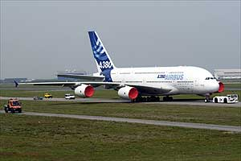
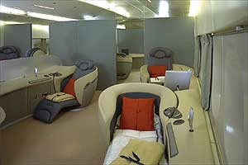
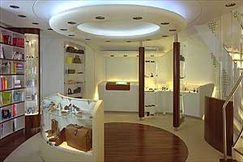
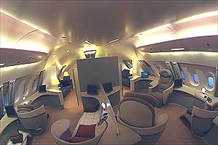
AIRBUS 380 - maior
http://www.portalbrasil.net/airbus_380.htm

Slide 20
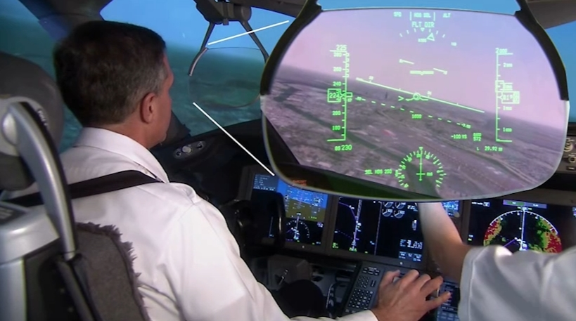
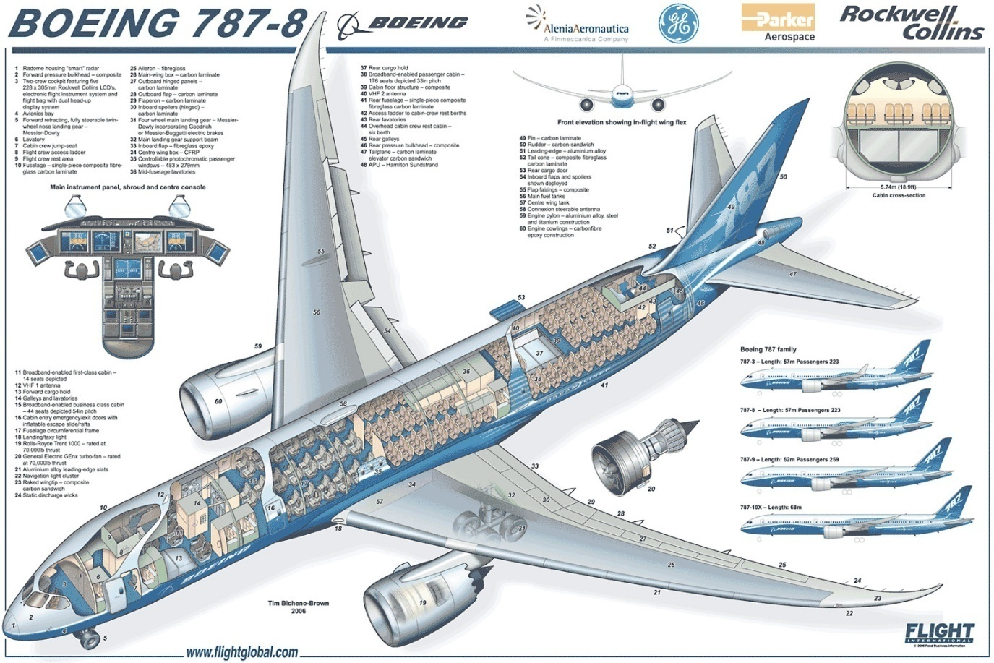
Boeing 787 – mais moderno
http://www.tecmundo.com.br/aviao/14491-boeing-787-o-aviao-mais-moderno-ja-produzido-pelo-homem.htm

Slide 21
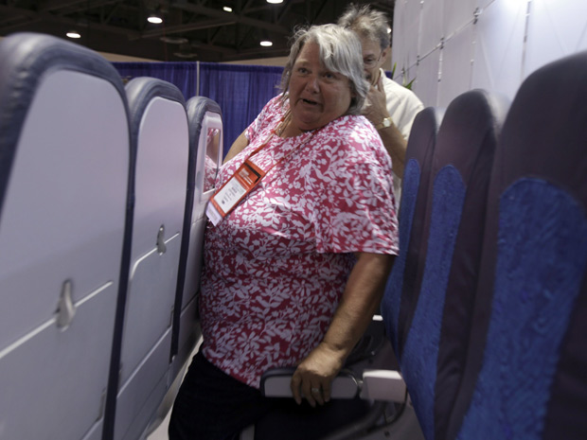
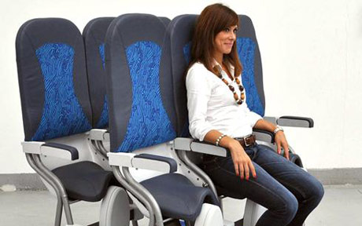
A Cia. aérea chinesa Spring Airlines trabalha, desde 2015, em projeto de voos para passageiros viajam em pé por tarifas de até US$ 2,00
Empresa italiana exibe assento para viajar de avião em pé. Novidade foi apresentada em evento na Califórnia em 2010

